Slide 1

Буква Н
Тренажер
для розчитування

Slide 2
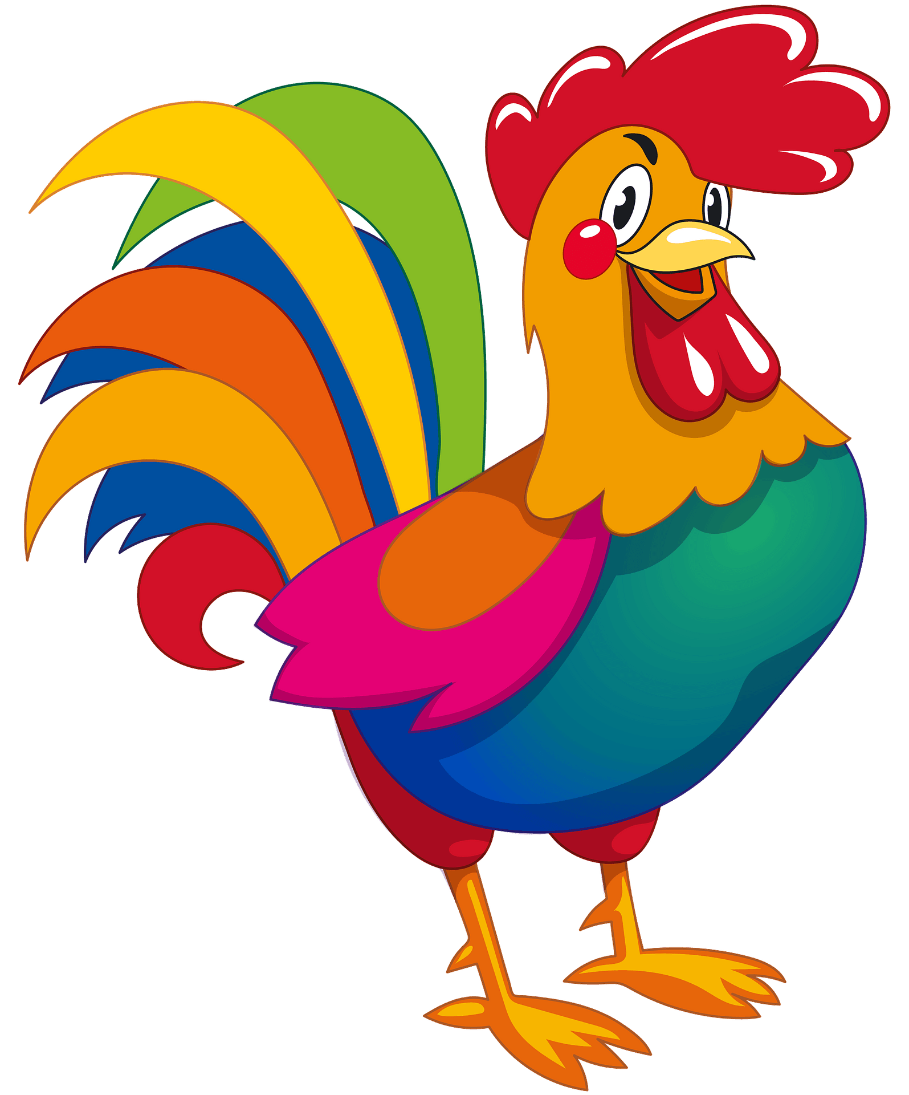
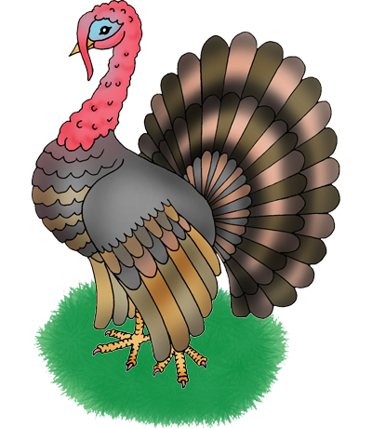
а | н | а
о |  | о
у |  | у
е |  | е
и |  | и
і |  | і

Slide 3

А
О
И
У
Е
І
Н
Н
Н
Н
Н
Н
Н
Н
Н
Н
Н
Н
У
А
И
Е
О
І

Slide 4

А
О
И
У
Е
І
НА
НО
НИ
НУ
НЕ
НІ
НУ
НИ
НО
НА
НІ
НЕ
Н
Н
Н
Н
Н
Н

Slide 5
на а→на нан
ни и→ни нин
не е→не нен
ну у→ну нун
ні і→ні нін
но о→но нон

Slide 6
на – на – не – на
ни – ни – ні – ни
ну – ну – ун – ну
но – но – он - но
ні – ни – ні – ні
не – не – но – не

Slide 7



Ніна у Ніни
Наум у Наума
Інна у Інни
Аліна у Аліни
У мами Інна, Аліна і Ніна.
Інна мила ли-мон.
Аліна і Ніна мили ма-ли-ну.

Slide 8


ИН
УН
НО
НИ
ОН
НА
НУ
ІН
НЕ
АН
НІ
ЕН

